Slide 1
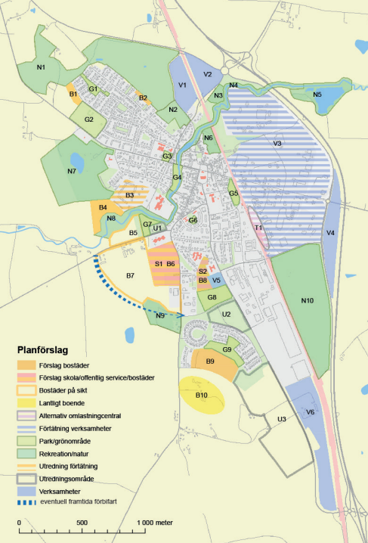
BAKGRUND
(Nästan) slut på tomter i Skänninge
Förstudie 2020, kriterier
Varierat utbud av bostäder, tillgång till service, närhet till kollektivtrafik
Tillägg: Bygg mer ”Skänninge”
Utvärdering socialt, ekologiskt & ekonomiskt
→ Vattenverkstan & förtätning av Trojenborg bäst lämpat

Slide 2
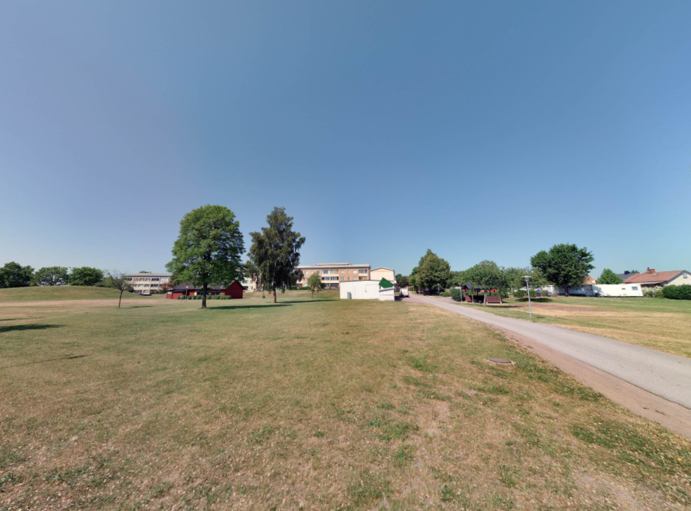
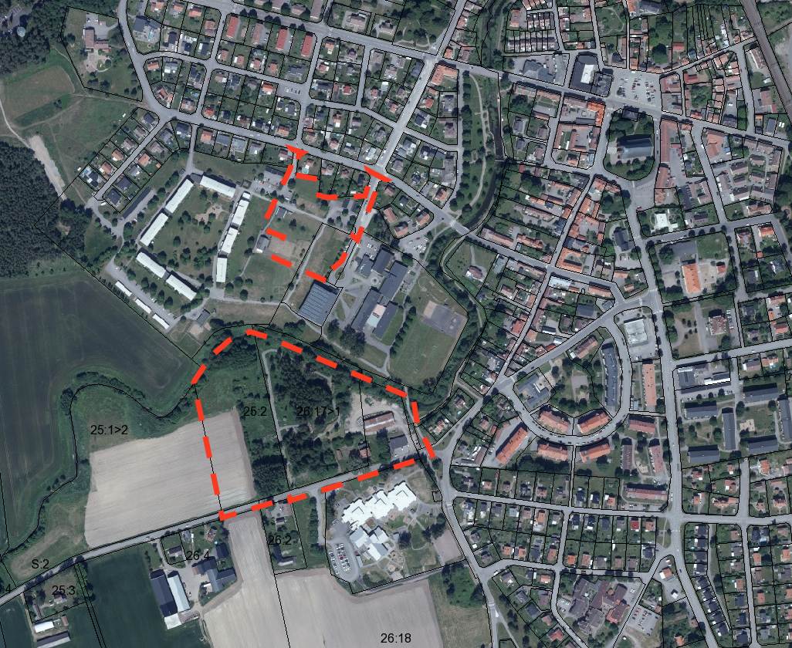
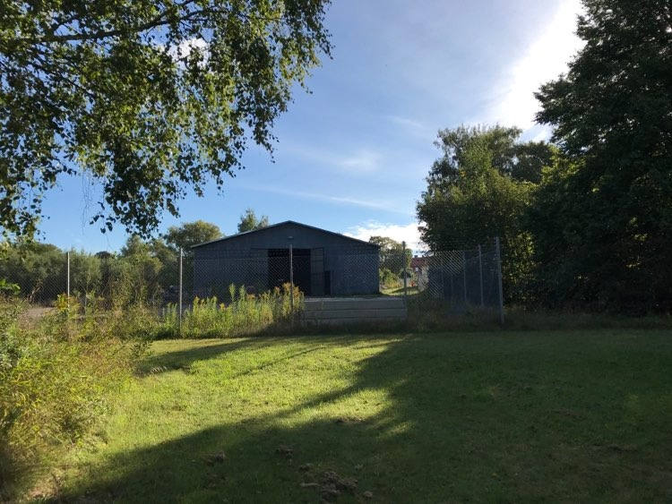
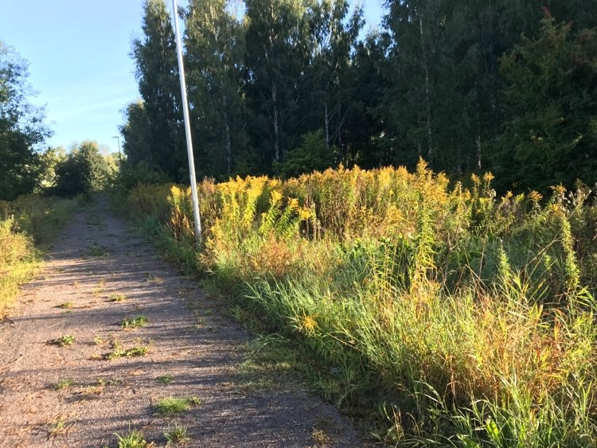
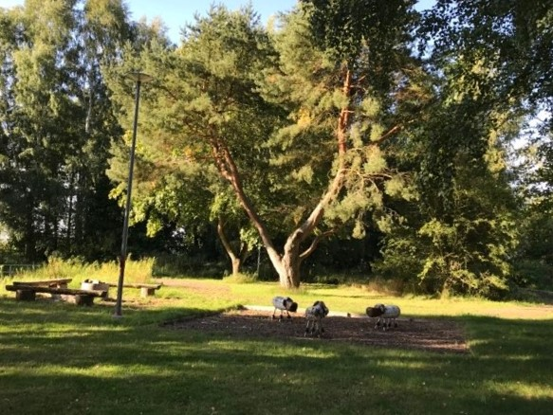
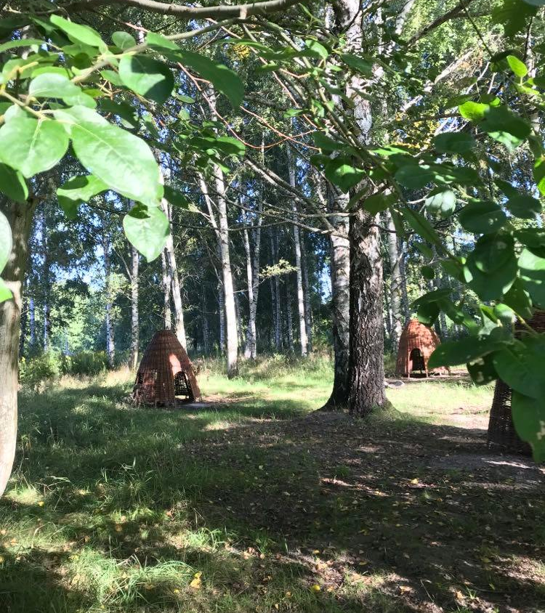
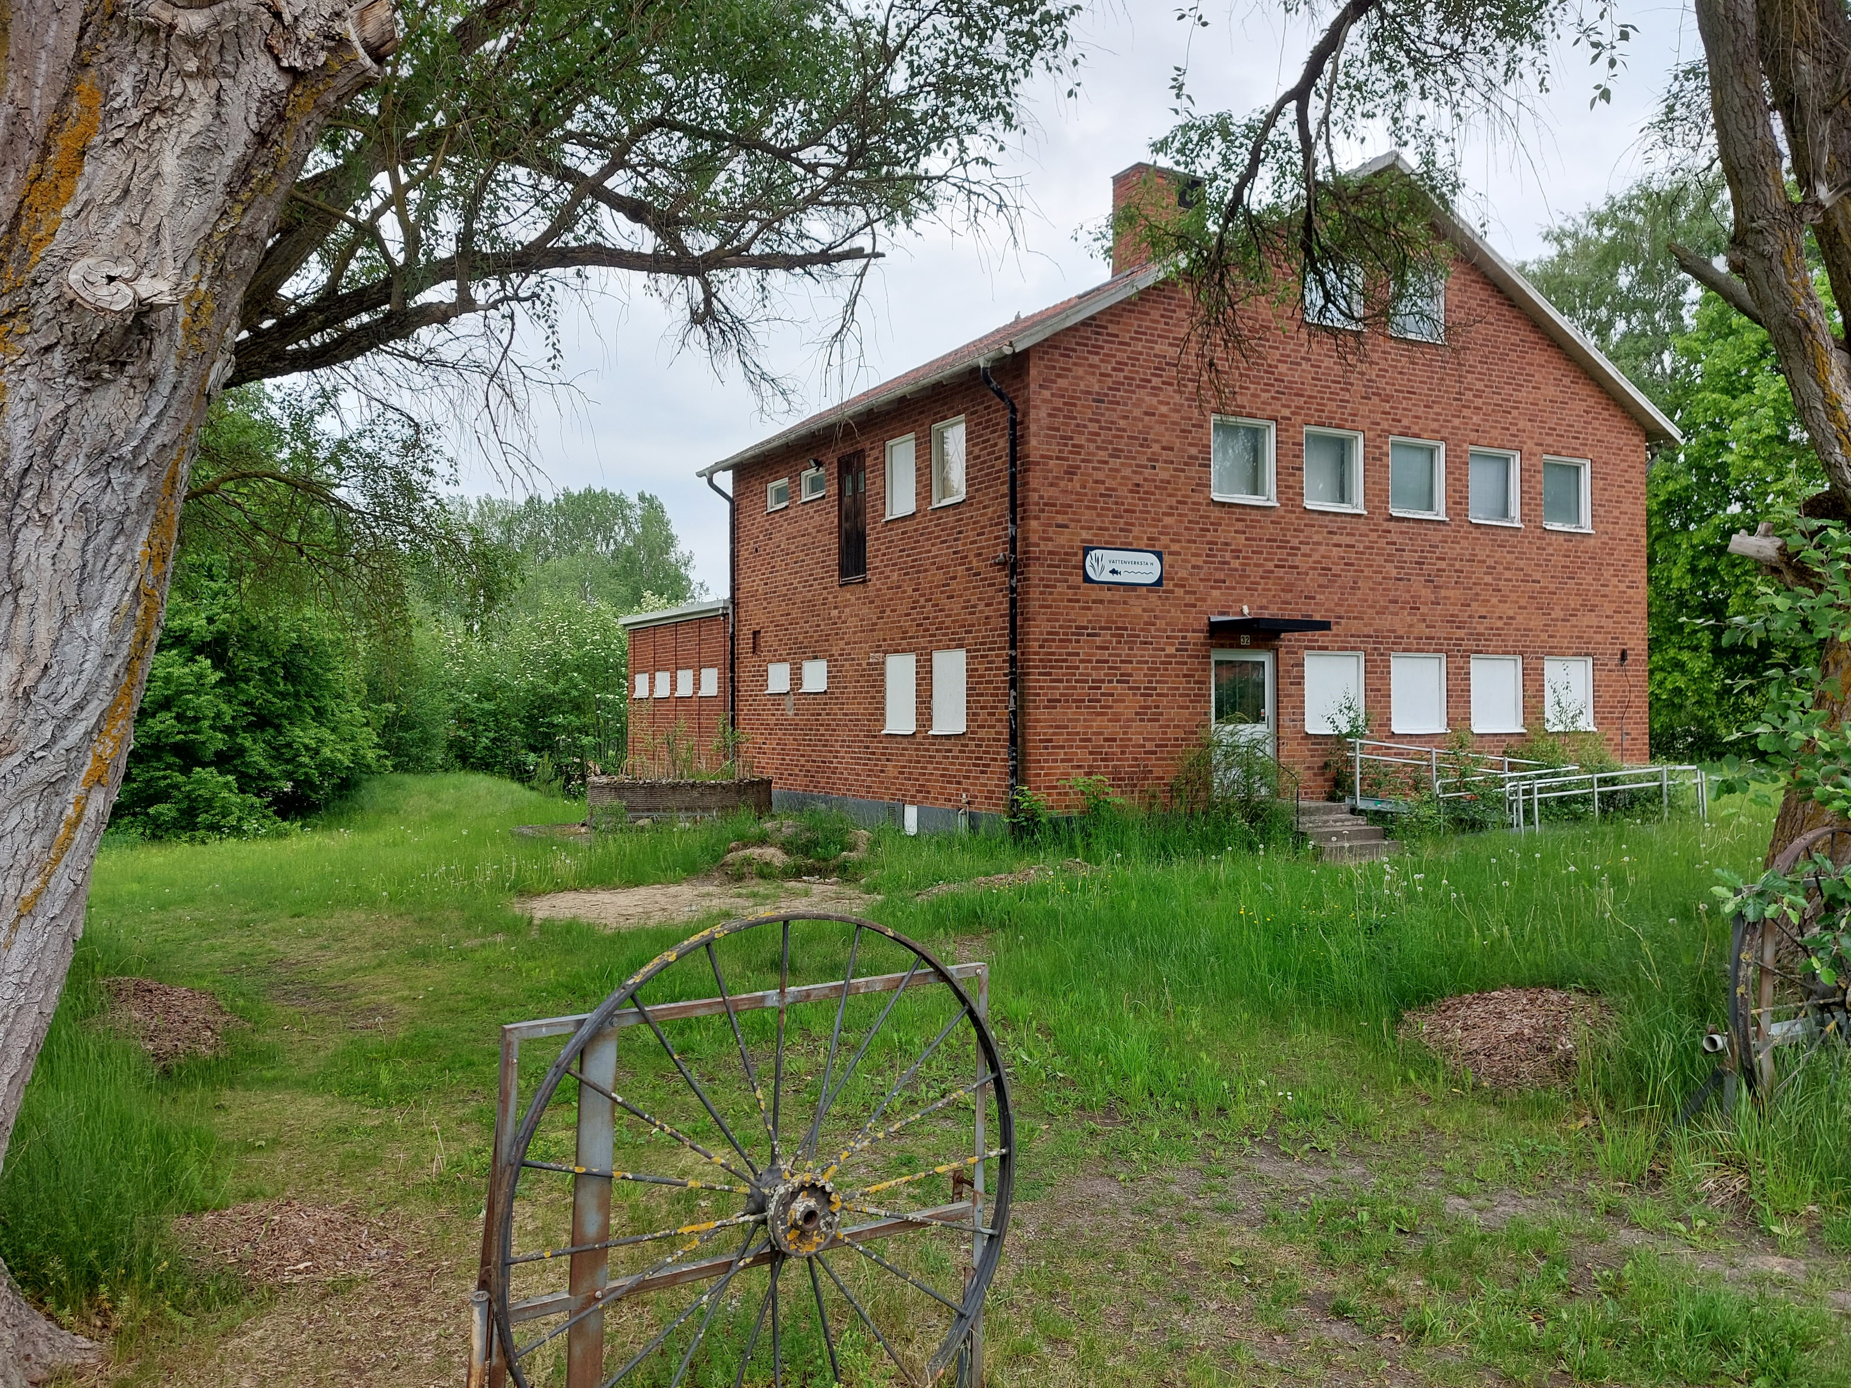
PLANOMRÅDET
Naturpark vid bäcken
Kommunförråd
Vattenverkstan
Åkermark
Gräsyta och parkering

Slide 3
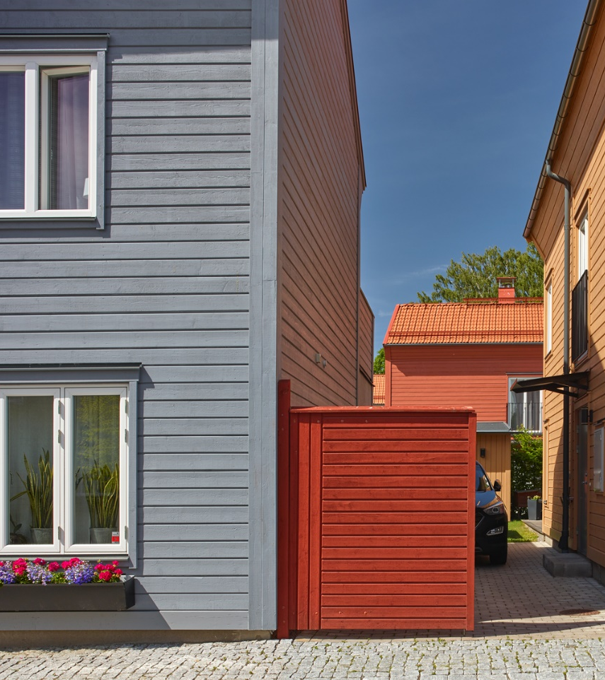
SYFTE & MÅL
Detaljplanens syfte är att möjliggöra nya bostäder i form av radhus, kedjehus och villor i området. Syftet är också att förstärka Skänninges stadsbild genom att bygga vidare på karaktärsdrag från bebyggelsen i det gamla Skänninge. Ett ytterligare syfte är att förbättra tillgängligheten till Skenaån och stärka rekreationsvärdena i Skänninge.

Slide 4
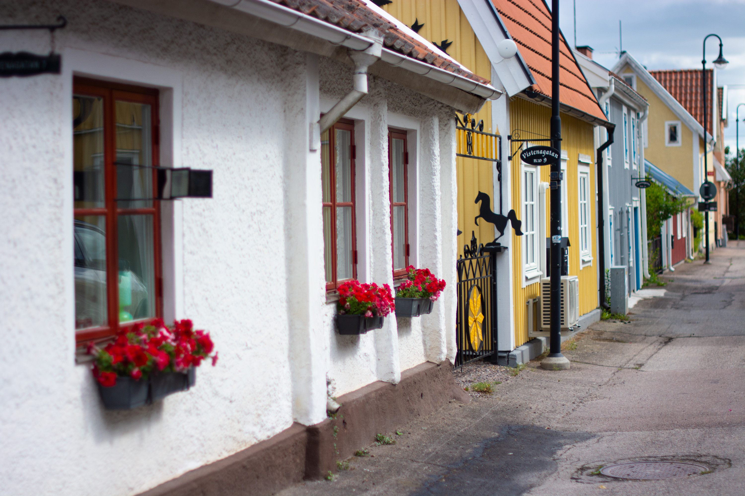
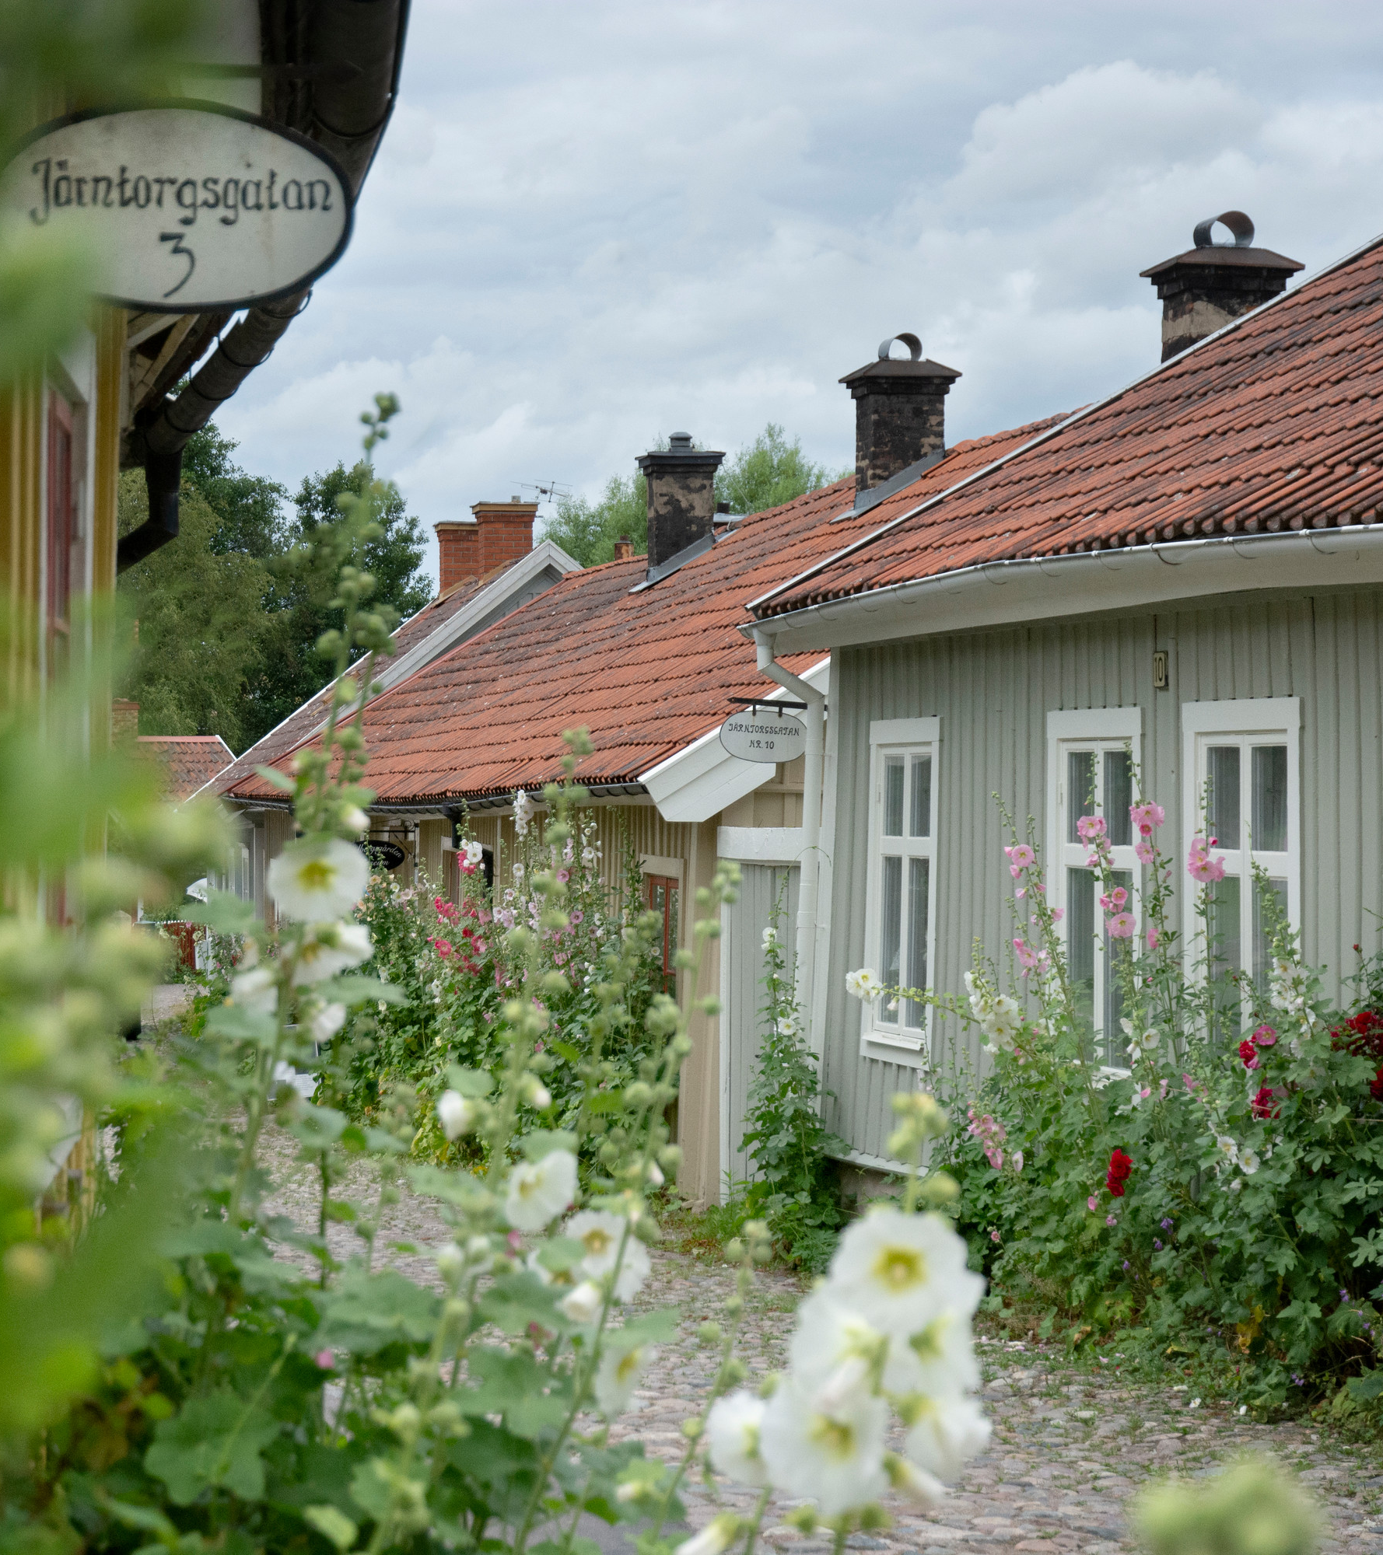
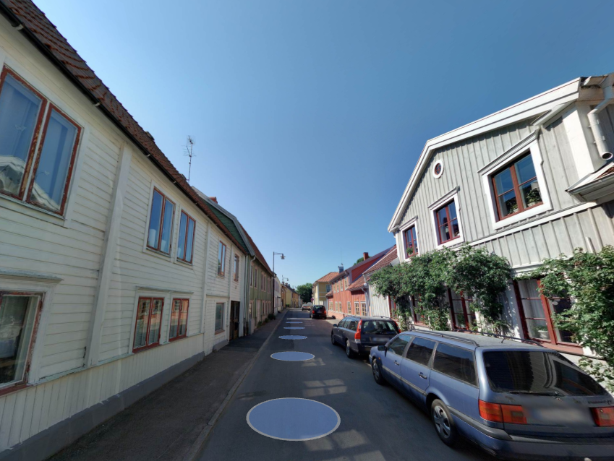
SKÄNNINGES KARAKTÄR
Småskalig träbebyggelse från 1700- och 1800-talen
Ljusa kulörer och falurött, fönsterbågar och andra detaljer i avvikande kulör
Slutna gaturum med fasader och staket i liv med gatan

Slide 5
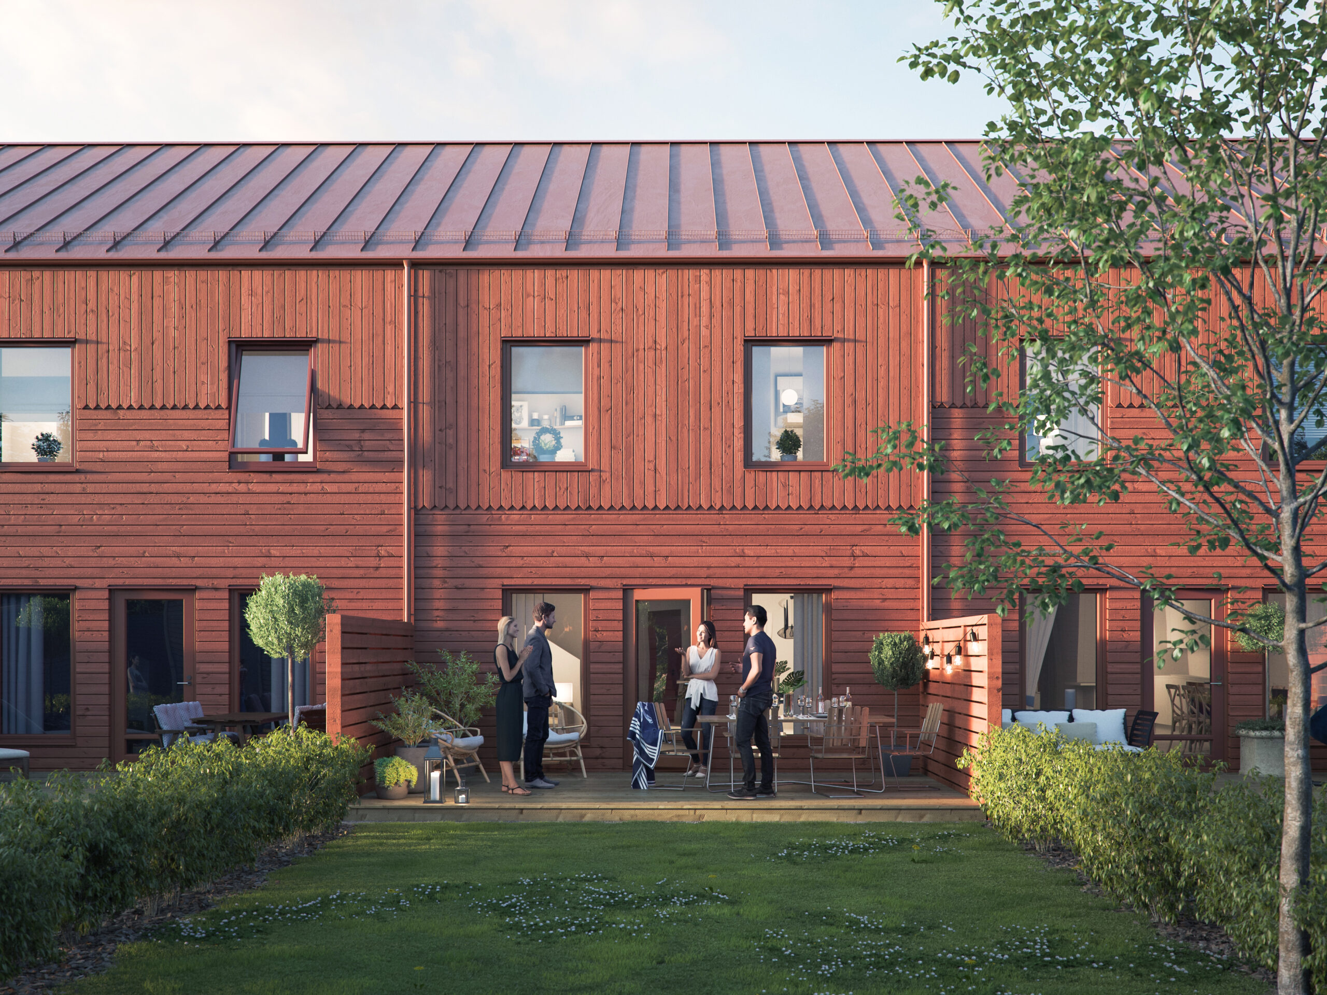
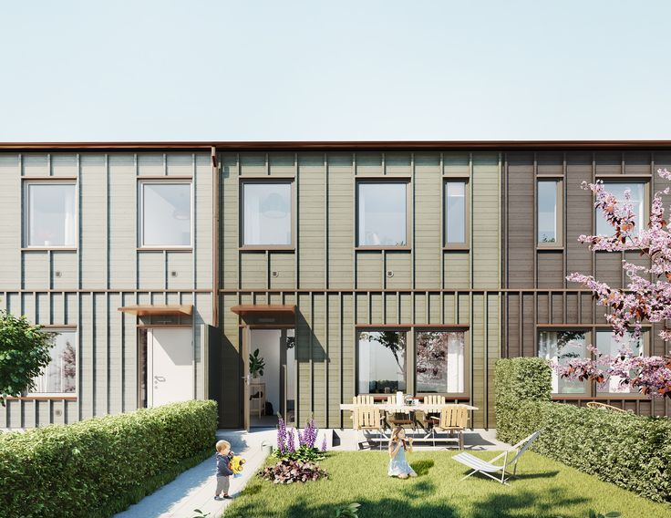
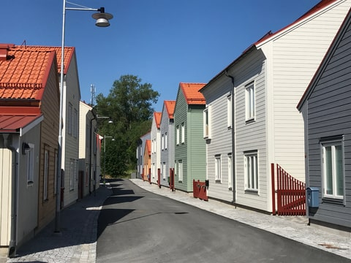
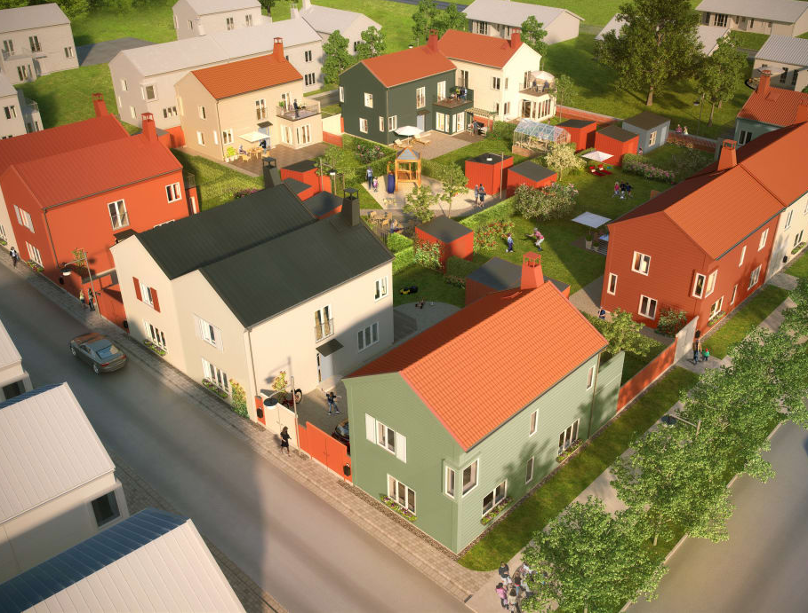
BEBYGGELSE
Inspiration till bebyggelse
Ca 60 bostäder - mix av villor och kedjehus, parhus, radhus
Utformning
9,5 m nockhöjd, taklutning 30 grader
Husliv nära gatan
Entréer mot gatan
Fasader i trä eller puts i ljusa kulörer
Tomter avgränsas med staket eller plank
Vattenverkstan
Kan göras om till en eller flera bostäder
Volym, tak, tegelfasad, fönster ska bevaras
Vattenverkstan

Slide 6
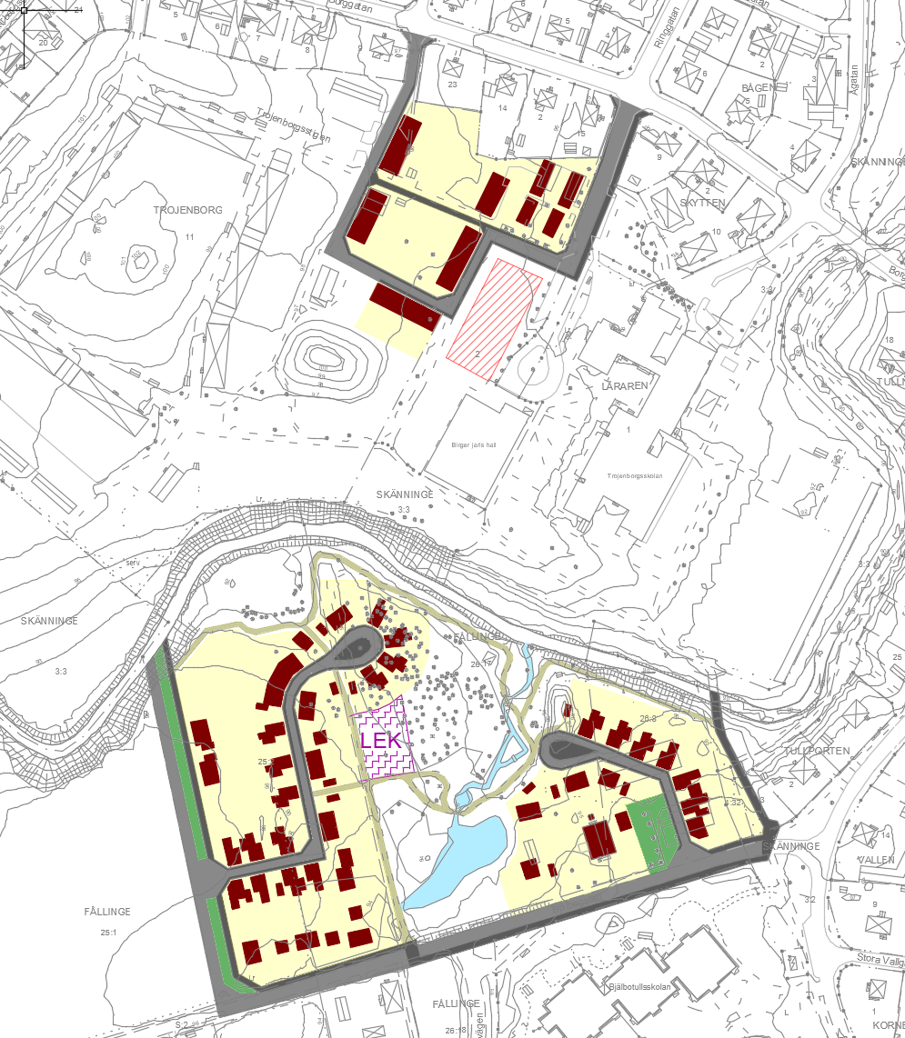
BEBYGGELSE - ILLUSTRATION

Slide 7
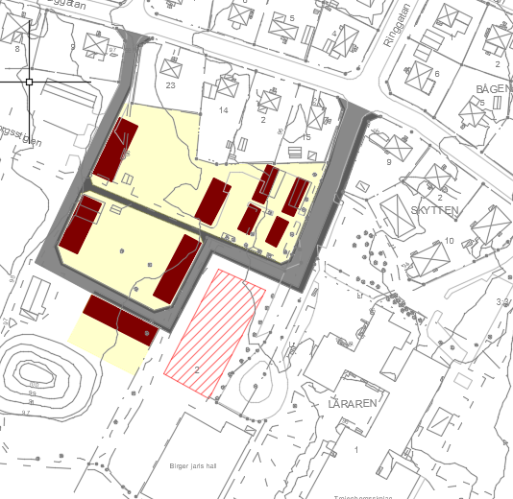
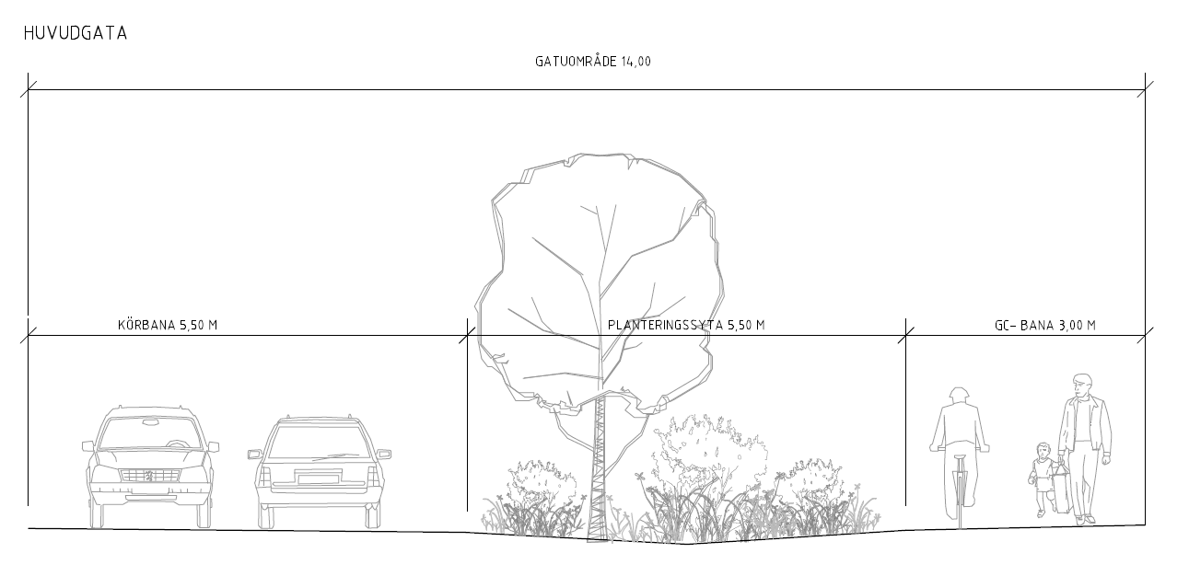
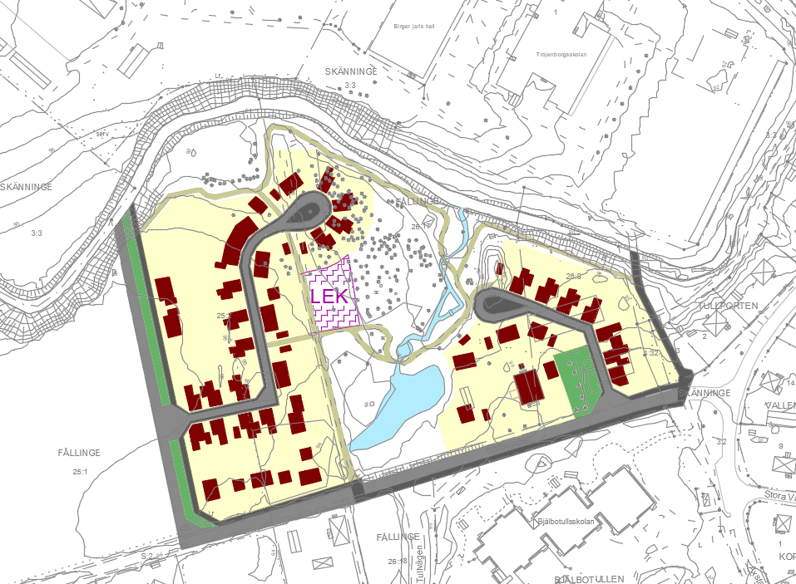
TRAFIK
Huvudgata i väster – vägreservat för bro
Ny gc-väg längs Bjälbogatan
Promenadstråk längs med ån
Fortsatt gc-väg mellan Trojenborgsskolan och bostadsområdet
Notes:
LÄGG TILL SCHEMATISK STRUKTUR FÖR BIL, G OCH C. SAMT PARK. KANSKE I ILLUSTRATION?

Slide 8
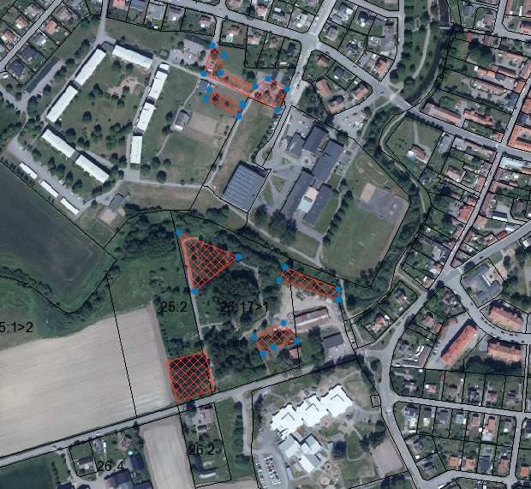
PARK OCH NATURVÄRDEN
Parken vid Vattenverkstan utvecklas med lekplats och förlängt gångstråk
Skyddsvärda popplar vid Vattenverkstan (jätteträd) behålls
Strandskydd upphävs, men..
Vattenmiljön påverkas inte
Tillgången att röra sig längs med vattnet blir bättre
Områden med utpekade naturvärden
Planen innebär att vissa träd tas bort (rödmarkerat). Men ersätts med nya träd på allmän plats och i trädgårdar. Högstubbar och död ved kan sparas.

Slide 9
Preliminär tidplan framåt
Startbeslut
Samråd Synpunkter inhämtas
Laga kraft
Granskning Synpunkter inhämtas
Antagande
dec 2021
Okt-nov 2023
2025
2024
2024/2025

Slide 10
Lämna dina synpunkter!
Just nu hämtar vi in synpunkter. Planen bearbetas och synpunkter sammanställs och besvaras inför granskningen av planen.
För att lämna ett formellt yttrande på planen, skicka in din synpunkt till
samhallsbyggnad@mjolby.se, eller
Samhällsbyggnadsnämnden Mjölby kommun
595 80 Mjölby
Startbeslut
Samråd Synpunkter inhämtas
Laga kraft
Granskning Synpunkter inhämtas
Antagande
dec 2021
Okt-nov 2023
2025
2024
2024/2025

